Slide 1
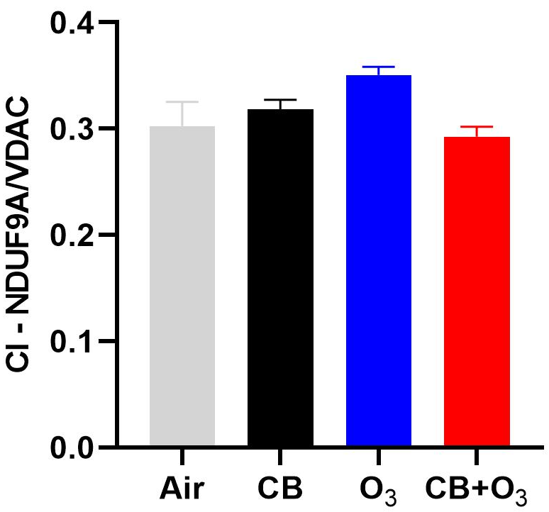
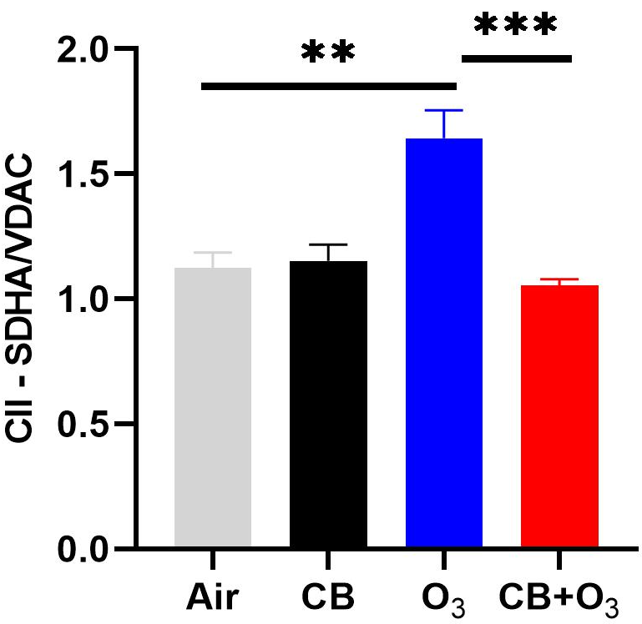
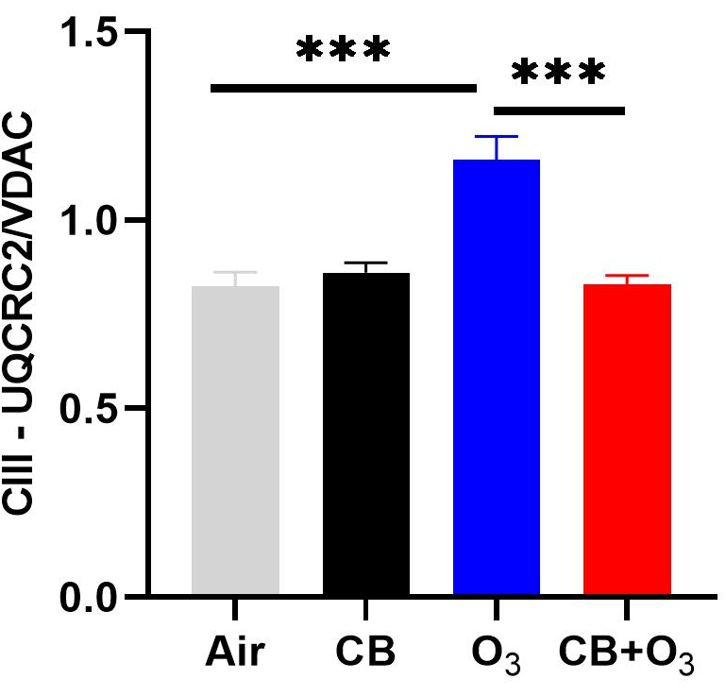
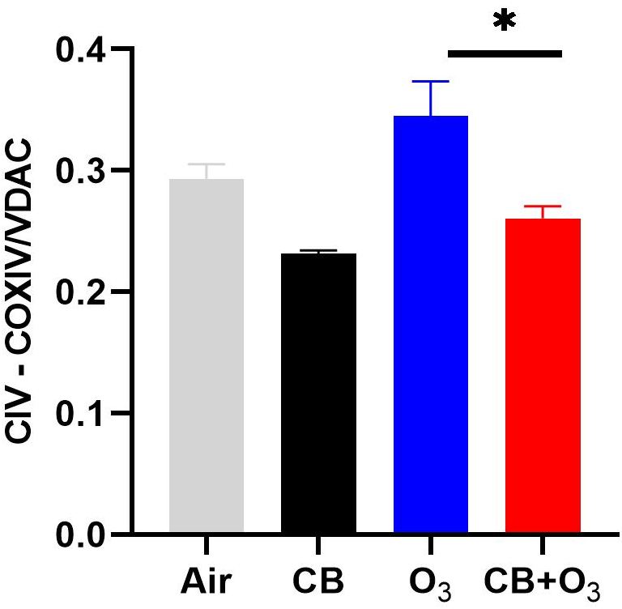
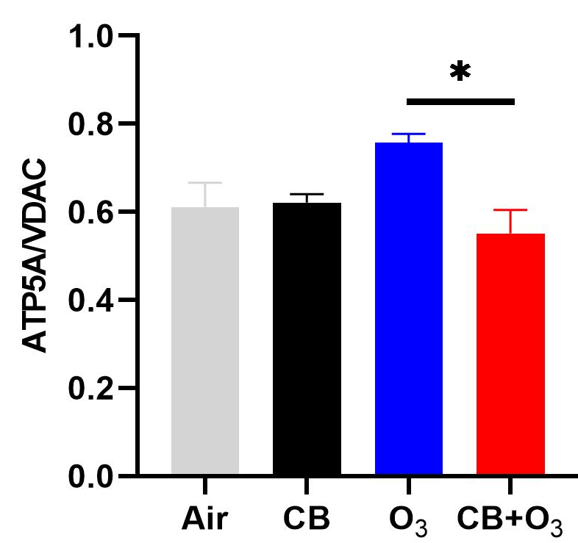
A
Sham
CB+O₃
O₃
CB
Day 4
CII - SDHA
70 kDa
CV - ATP5A
55 kDa
CIII - UQCRC2
50 kDa
CI - NDUF9A
36 kDa
CIV - COXIV
17 kDa
VDAC
32 kDa
B
CI – NDUF9A
C
CII – SDHA
D
CIII – UQCRC2
E
CIV – COXIV
F
CV – ATP5A

